Slide 1


Slide 2
Co by měl pilot vědět, než se pokusí o rekord
Seznámit se ze základními dokumenty
Zjistit si podmínky za kterých by mohl výkon uskutečnit
Připravit si letadlo a potřebné doklady
Zajistit si Oficiálního pozorovatele

Slide 3
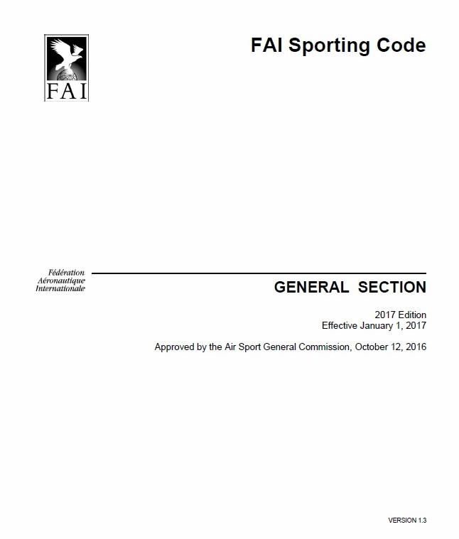
Všeobecný díl sportovního řádu FAI

Slide 4
Obsahuje pravidla prakticky pro všechny letecké sporty,
poslední aktualizace 1.10.2017
Zde: https://www.fai.org
Pro toho, kde se nerad „proklikává“ internetem, malá kuchařka:
1. krok: https://www.fai.org/
2. krok: v liště nabídek přejděte na SPORTS
3. krok: v levém sloupečku uprostřed je GLIDING. Na té stránce je potřeba sjet až dolů do
černého pole na QUICKLINKS, kde pod ABOUT FAI je dole „Documents“
4. krok: Po odkliknutí se zobrazí stránka s dokumenty, kde si opět najdete Gliding a po
otevření hned v prvním řádku je Sporting Code-Section 3-Gliding a tam už se najdete
(viz následující obrázek).

Slide 5
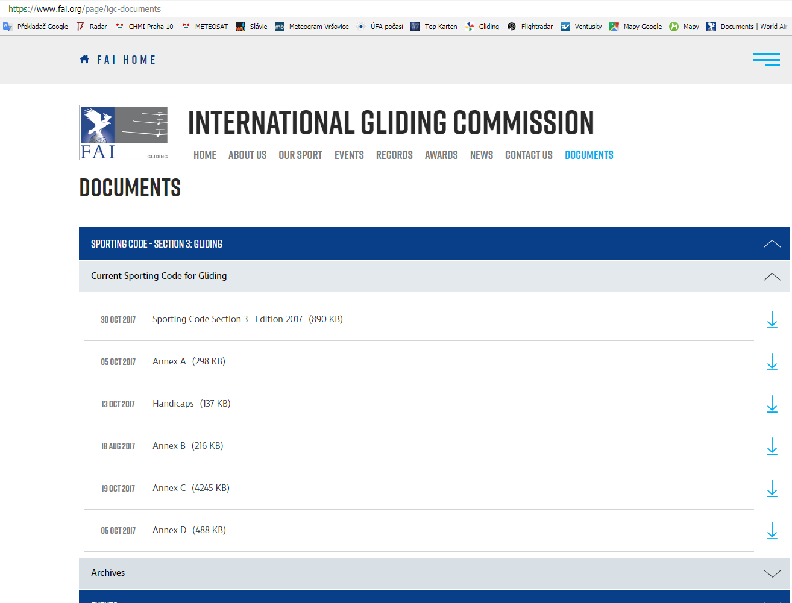

Slide 6
Jak postupovat při pokusu o rekord a přihlašování výkonu
Příprava:
volba možností porovnáním vlastních výkonů s platnými registrovanými výkony
volba letadla, se kterým se má pokus překonat
volba výkonu: rychlostní volný, rychlostní na uzavřené trati, výškový v převýšení, výškový absolutní, vytrvalostní, vzdálenostní – zkrátka na co si troufáte.
studium Sportovního řádu FAI a Sportovního řádu AeČR, kapitol, které se týkají příslušného sportu
sledování počasí – běžné předpovědi a v případě slibné vyhlídky konzultace s příslušnou službou
pečlivé plánování výkonu: kontrola a příprava letadla a jeho vybavení, kontrola platnosti atestů a kalibrací zapisovačů, kontrola palubních i osobních dokladů, navigační příprava (včetně přípravy mapy, stanovení tratě…
informace o navigační situaci v prostoru, kde by mělo ve zvolené době k pokusu dojít
oslovení sportovního komisaře s příslušnou kvalifikací, který musí být sportovnímu výkonu přítomen

Slide 7
4.2 ÚŘEDNÍ OSOBY DOHLÍŽEJÍCÍ NA VÝKONY
OFICIÁLNÍ POZOROVATELÉ: ZPŮSOBILOST, PŘÍTOMNOST
DOČASNÝ STATUS
dispečeři leteckého provozu ve službě
v průběhu mistrovských soutěží oficiálně zaregistrovaní pomocníci a funkcionáři
když se událost odehraje mimo dohled Oficiálního pozorovatele, musí být potvrzena dvěma nezávislými, dostatečně způsobilými svědky
- PORUŠENÍ POVINNOSTÍ znamená pro pilota neuznání výkonu a rozhodčího licenci

Slide 8
Jak postupovat při pokusu o rekord a přihlašování výkonu
Výkon a po výkonu:
pečlivě si zapsat čas startu, místo a výšku začátku výkonu, čas obletu otočných bodů, čas a místo přistání (pokud se jedná o let na volnou vzdálenost). Nespoléhat na záznamník !!!!!
v “Hlášení o výkonu“ si zajistit potvrzení přítomným OO (sportovním komisařem)
pokus o rekord oznámit do 7. dnů příslušné sportovní komisi svého národního aeroklubu (NAC). Hlášení musí obsahovat:
zatřídění (třída, podtřída, atd.) hlášeného rekordu
označení a popis, včetně číselného označení rekordu
místo (trať) a datum pokusu
jméno, pohlaví a státní příslušnost soutěžícího (soutěžících)
číslo a platnost jeho Sportovní licence a jméno NAC, který ji vydal
typ letadla a imatrikulační nebo identifikační značku
typ(y) motoru(ů) nebo zdroje pohonu, výkon a identifikační číslo(a)
popis výkonu (např. „ 1000 km, prům. rychlost 126,5 km“)
jméno NAC, který je zodpovědný za kontrolu rekordního pokusu

Slide 9
Předběžné hlášení (Preliminary)
(příklady podle SŘ)
Pilot musí Sportovní komisi NAC zaslat předběžné hlášení (preliminary) s uvedením potřebných údajů (místo konání, datum a čas, výsledný výkon, jména posádky, jméno Oficiálního pozorovatele).
V případě pokusu o rekord v zahraničí je nutné, aby si sportovec zajistil u národního aeroklubu sportovní licenci.
Na místě pokusu o rekord si musí za pomoci NAC zajistit Oficiálního pozorovatele, který mu pak výkon potvrdí (Hlava 7 SŘ).
Jestli jde o rychlostní let, jde zpravidla o let mezi dvěma kontrolními stanovišti (dispečerské věže)
Povinností pilota je pokus s tímto personálem projednat a informovat ho o předpokládaném průběhu. Tento fakt musí pilot popsat v hlášení pro svého pozorovatele.
Po ukončení pokusu předá pilot NAC veškerou dokumentaci k vyhodnocení (Hlášení, soubor se záznamem z letového zapisovače, kalibrační protokol zapisovače atd.)

Slide 10
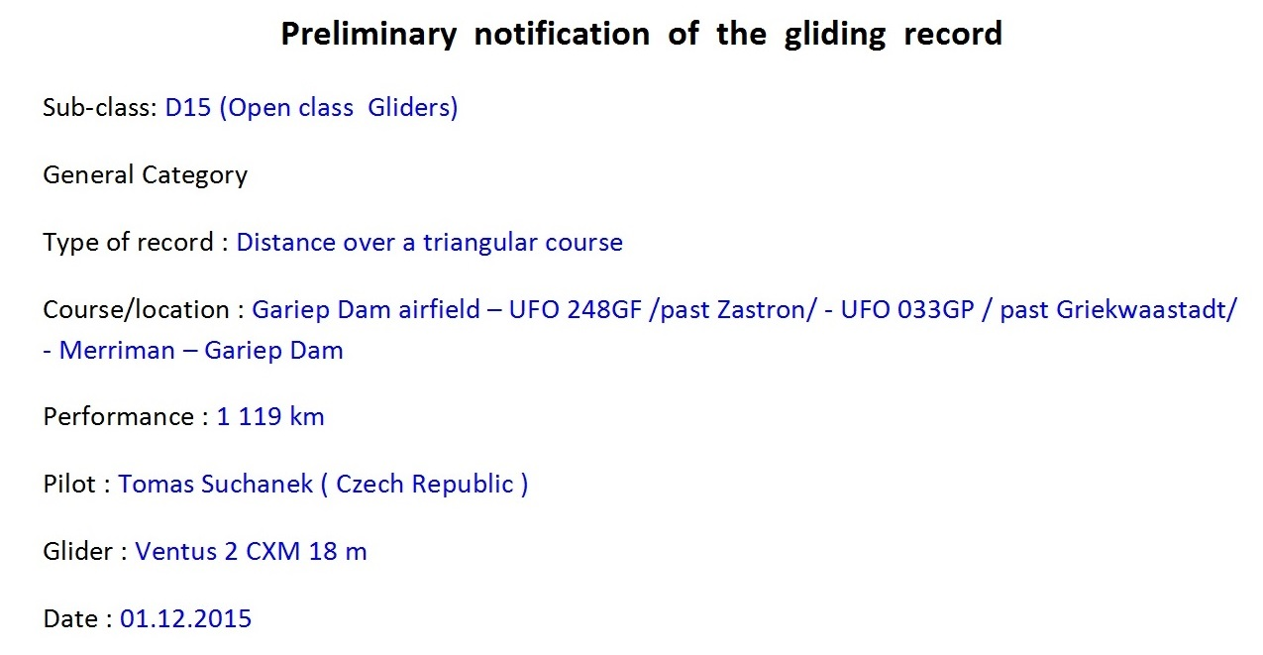
Příklady předběžného hlášení

Slide 11
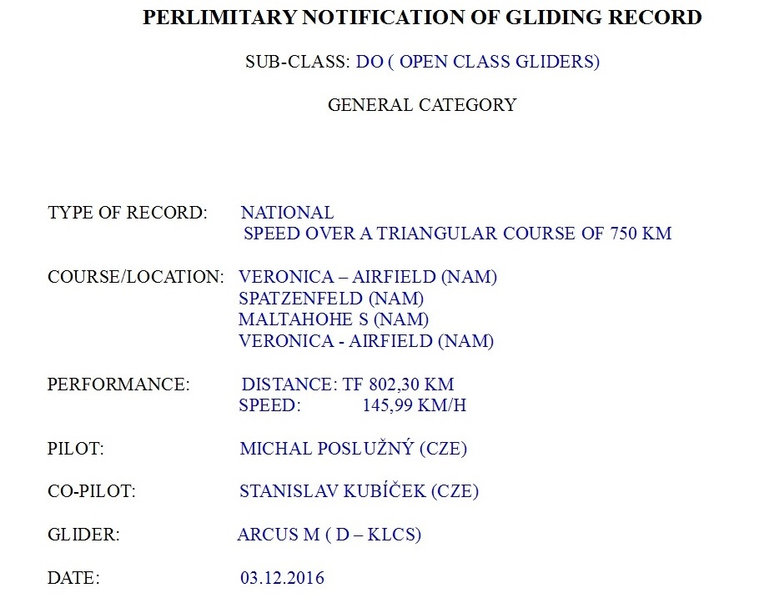
Příklady předběžného hlášení

Slide 12
Podmínky pro překročení výkonů
Požadované překročení musí být v relaci k požadované přesnosti měření příslušných proměnných a zajištěno, že předpokládané chyby a meze jsou brány v úvahu, takže není pochybností, že nový rekord dostatečně převýší stávající.
V případě rekordních letů musí být Oficiálním pozorovatelem ověřeno, že specifická měřící a záznamová zařízení jsou stejného typu, jako ta, která jsou schválená příslušnými Leteckými sportovními komisemi.
Zpracování výkonu, který je v souladu se SŘ FAI, v tom SŘ AeČR, je pak záležitostí sportovní komise. Ta hlášení o pokusu o rekord zaeviduje a výkon zkontroluje na základě důkazů. (Hlava 7 Všeob. dílu: Požadavky na překročení výkonu).

Slide 13
ÚŘEDNÍ OSOBY DOHLÍŽEJÍCÍ NA VÝKONY OFICIÁLNÍ POZOROVATELÉ.
4.2.1 ÚŘEDNÍ OSOBY DOHLÍŽEJÍCÍ NA VÝKONY. OFICIÁLNÍ POZOROVATELÉ.
Osoby kontrolující výkon musí být registrovány u NAC jako Oficiální pozorovatelé. Oficiální pozorovatelé mají právo kontrolovat a potvrzovat výkony a události pro rekordy a odznaky FAI.
Musí znát a rozumět Sportovnímu řádu FAI a pravidlům a předpisům pro určité události, které mají být potvrzeny.
Letecké sportovní komise FAI mohou určit kvalifikační kritéria pro Oficiální pozorovatele ve svých příslušných leteckých sportovních činnostech a zveřejnit tato kritéria a povinnosti ve zvláštních dílech Sportovního řádu. Taková kvalifikace musí být potvrzena NAC, ke kterému Oficiální pozorovatel patří.
4.2.2 ZPŮSOBILOST.
Oficiální pozorovatel musí být při jakémkoli pokusu o rekord nebo odznak nezávislý a nesmí být vnímán jako osoba s konfliktem zájmů.
4.2.3 PŘÍTOMNOST.
Oficiální pozorovatel smí potvrzovat pouze událost spojenou s letovým výkonem, pokud je při události, ke které je potvrzení požadováno, přítomen. Smí potvrdit skutečnost, pokud se dostaví brzy poté a pokud není naprosto žádných pochyb o její pravdivosti.

Slide 14
Přeji vám mnoho zdaru při pokusech o kvalitní letecké výkony.
RNDr.Jacek KERUM

